Slide 1
Тригонометрические уравнения

Slide 2
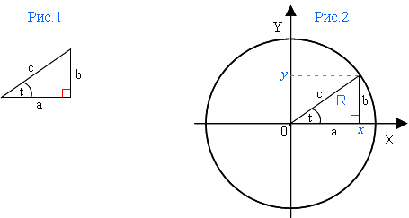
Синус острого угла t прямоугольного треугольника равен отношению противолежащего катета к гипотенузе (рис.1): sin t = b/c.
Косинус острого угла t прямоугольного треугольника равен отношению прилежащего катета к гипотенузе (рис.1): cos t = a/c.

Slide 3
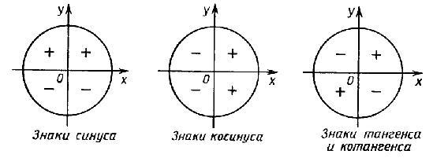
Знаки синуса, косинуса, тангенса и котангенса в четвертях окружности:

Slide 4
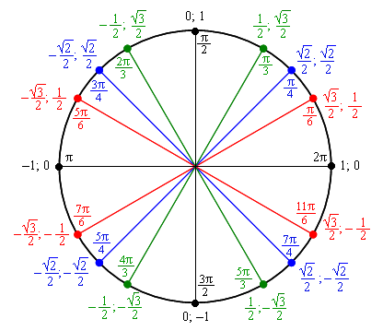

Slide 5
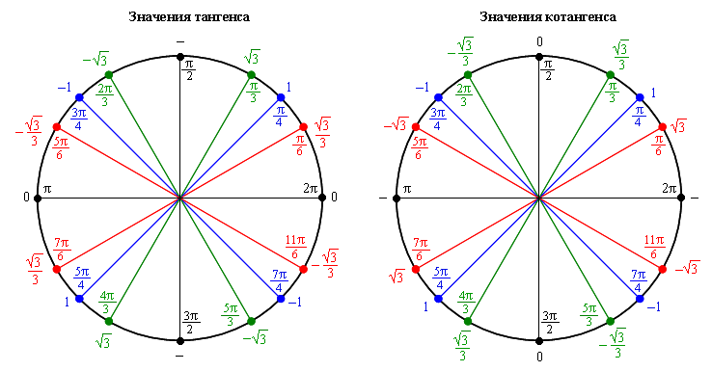

Slide 6
Формула решения уравнения sin x = a:
x = (-1)^{n} · arcsin α + πn
где n – любое целое число (n ∈ Z).
Частные случаи:
sin x = 0 x = πn
sin x = 1 x = π/2 +2πn
sin x = –1 x = –π/2 +2πn

Slide 7
Формула решения уравнения cos x = a:
x = ± arccos α + 2πk
где k – любое целое число (k ∈ Z).
Частные случаи:
cos x = 0 x = π/2 + πk
cos x = 1 x = 2πk cos x = –1 x = π + 2πk

Slide 8
Формула решения уравнения tg x = a:
x = arctg a + πk
где a – любое действительное число (a ∈ R),
k – любое целое число (k ∈ Z).
Формула решения уравнения ctg x = a:
x = arcctg a + πk
где a – любое действительное число (a ∈ R),
k – любое целое число (k ∈ Z).

Slide 9
Решить уравнение:

